Slide 1

Обзор программного продукта:
IntelliJ IDEA
- Мощная IDE от JetBrains для Java, Kotlin и других языков.
- Интеллектуальный редактор кода ускоряет написание и поддерживает чистоту кода.
- Эта среда разработки поддерживает фреймворки Spring, Hibernate, Angular для эффективной работы.

Slide 2

Что такое IntelliJ IDEA?
Эта интегрированная среда разработки (IDE) является продуктом компании JetBrains.
Она поддерживает Java, Kotlin, Python, JavaScript, SQL, HTML, CSS и другие языки.
- Платформа доступна на Windows, macOS и Linux, обеспечивая кроссплатформенную гибкость.

Slide 3

Версии IntelliJ IDEA
Community Edition – бесплатная версия для Java, Kotlin, Scala и Android.
Ultimate Edition – платная версия с расширенным функционалом для веб- и корпоративной разработки.
EDU Edition – образовательная версия с интерактивными уроками для студентов и преподавателей.

Slide 4

Ключевые возможности IDE
Интеллектуальный помощник
Ускоряет написание кода и предотвращает ошибки.
Инструменты рефакторинга
И анализ повышают чистоту и производительность кода.
Отладка и профилирование
Встроенные отладчик и профилировщик помогают оптимизировать приложения.

Slide 5
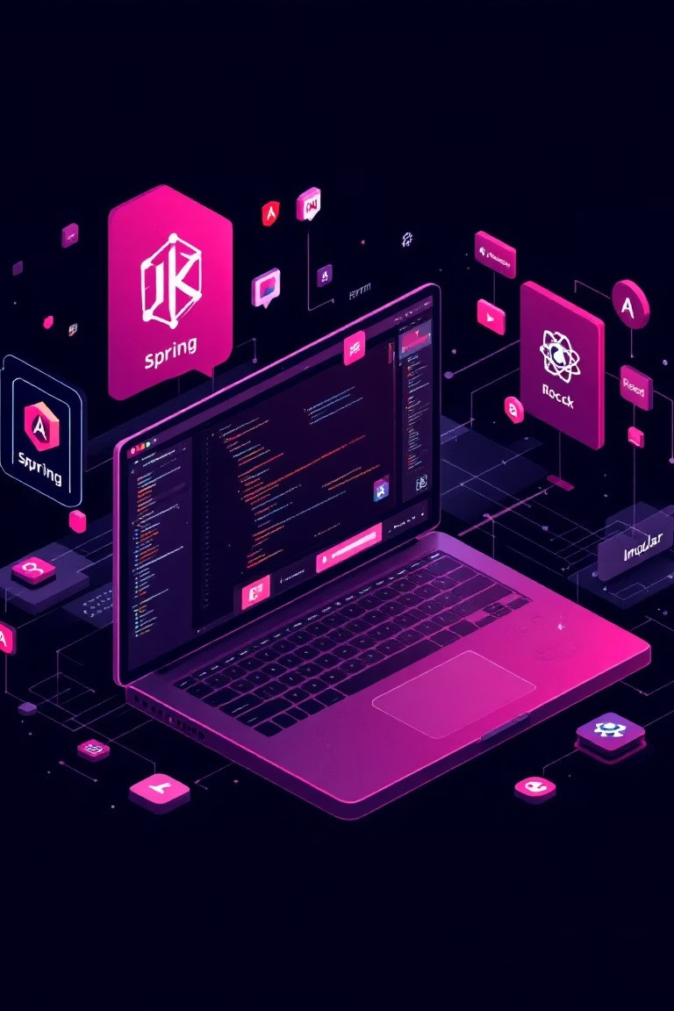
Интеграция без границ: Поддержка всех ключевых технологий
Полная поддержка Java-фреймворков, таких как Spring и Hibernate.
Комплексные инструменты для веб-разработки: HTML, CSS, JavaScript, Angular и React.
Легкая интеграция с Docker и Kubernetes.

Slide 6
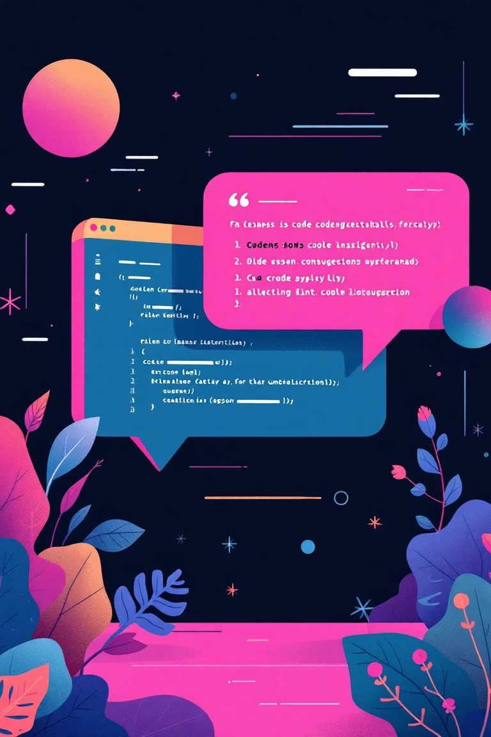
Новинки последних версий (2024-2025)
Улучшенная панель Structure
Логически отображает код и связи для лучшего понимания архитектуры проекта.
Интеграция AI Assistant
Помогает в написании,
рефакторинге и объяснении кода, ускоряя разработку.
Расширенная поддержка Git
Позволяет управлять pull-request и репозиториями напрямую из IDE.

Slide 7

Преимущества этой IDE для разработчика
Ускорение разработки
Умные подсказки и автоматизация значительно ускоряют процесс.
Интуитивная навигация
IDE предоставляет интуитивно понятную навигацию по проекту и коду.
Стабильность и скорость
Среда разработки обеспечивает стабильную и быструю работу.

Slide 8
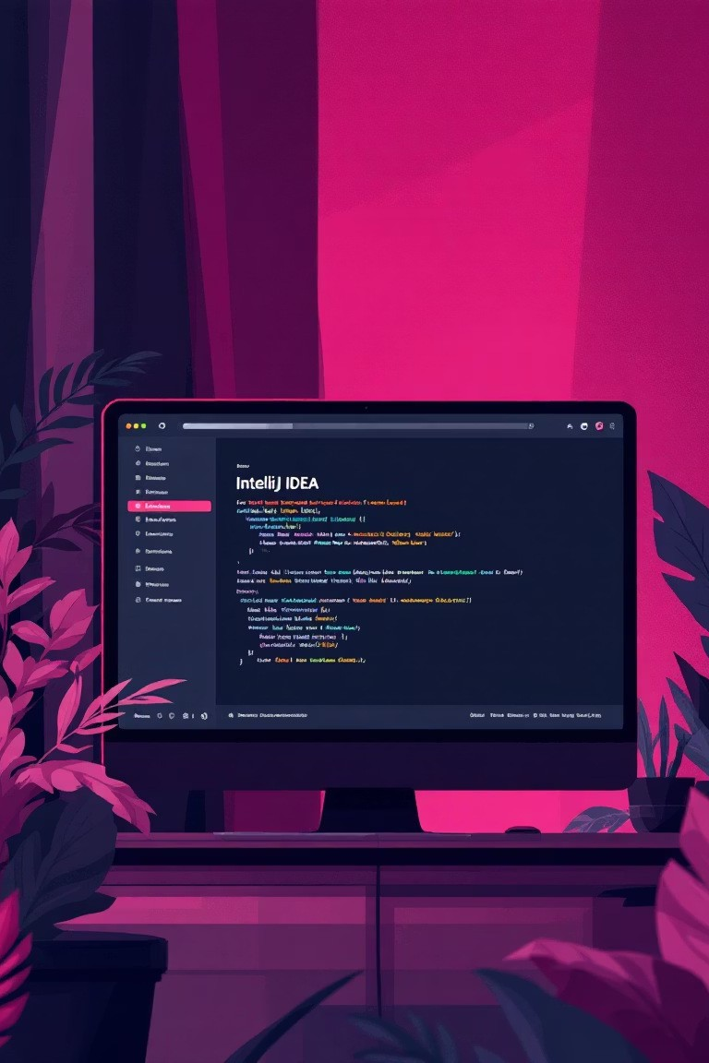
Установка и первые шаги
Загрузка
Загрузите среду разработки с официального сайта, выбрав подходящую версию.
Установка
Процесс установки прост и интуитивно понятен на всех основных операционных системах.
Старт проекта
Создайте свой первый проект и интегрируйте его с Git для контроля версий.

Slide 9
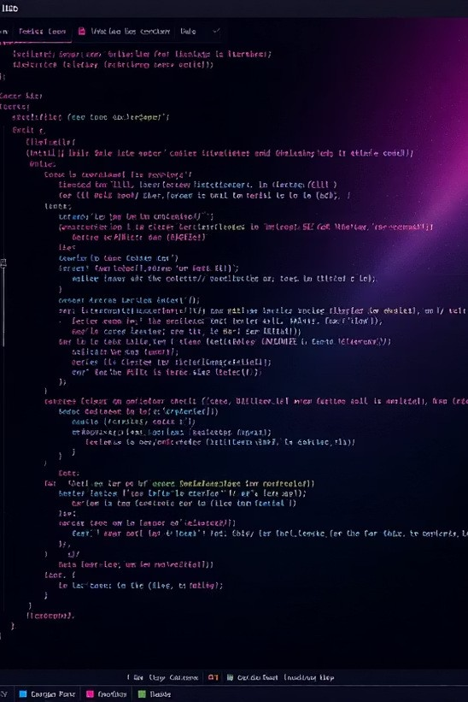
Советы по эффективной работе
Горячие клавиши
Используйте их для быстрой навигации и повышения продуктивности.
Настройка плагинов
Расширяйте функционал IDE под свои задачи.
Регулярные обновления
Получайте новые функции и улучшения производительности.

Slide 10

Заключение
Интеллектуальная разработка
Ускорьте написание кода с помощью интеллектуального автодополнения, анализа и рефакторинга.
Универсальная платформа
Поддерживает широкий спектр языков, фреймворков и технологий в единой среде.
Комплексные инструменты
Оптимизируйте рабочий процесс со встроенными инструментами отладки, контроля версий и тестирования.

